Slide 1
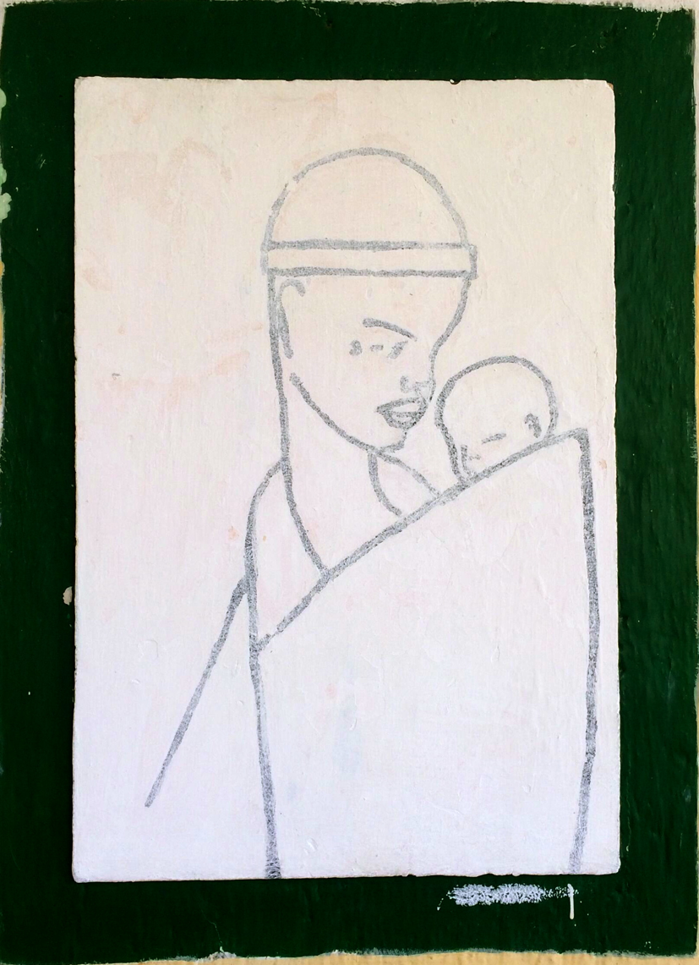
The Quest for Maternal Survival in Rwanda
Paradoxes in policy and practice
from the perspective of near-miss women, recent fathers and
healthcare providers
Jessica Påfs, PhD
jessica@pafs.se
Research team:
Aimable Musafili, PhD
Stephen Rulisa, PhD
Birgitta Essén, Professor
Marie Klingberg-Allvin, Professor
Pauline Binder-Finnema, PhD
Notes:
Rwanda var en av få länder som år 2015 lyckades nå milleniemålet om minskad mödradödlighet. Antalet kvinnor som dör pga graviditet har minskat kraftigt och idag föder nästintill alla kvinnor barn på en vårdinrättning. Men gräsrotperspektivet på Rwandas ambitiösa mål och riktlinjer för att förbättra mödrahälsan har inte lyfts fram, vilket var syftet med vår studie
En av anledningarna till det här kan vara framgångsrik implementation av olika policies. Som ett exempel så födde endast 28% av kvinnorna på en sjukvårdsinrättning år 2005, medan 91% av kvinnorna gjorde det år 2015.

Slide 2
Background
Bakgrund
Rwandas mål
Minska
abort-relaterad dödlighet
Öka användning av preventivmedel
Förändringar i abortlagen
Notes:
Jag kommer att börja med att presentera några huvudsakliga policies av betydelse för målet att förminska mödradödlidghet.
En av huvudinitiativen är att minska abortrelatede dödsfall. Detta har framförallt gjorts genom att fokusera på att minska oplanerade graviditeter och uppmuntra till användning av preventivmedel. Under 2012 förändrades abortlagen i Rwanda, vilket öppnade upp för möjligheten till abort för kvinnor som blivit utsatta för våldtäkt, incest eller tvångsäktenskap, samt för kvinnor vars graviditet är livshotande.

Slide 3
Background
Bakgrund
Rwandas mål
Minska
abort-relaterad dödlighet
“Institutionalisera” mödrahälsovården
Fyra mödrahälsovårdsbesök
Uppmuntra till födslar på vårdinrättning
Minska användning av traditionell medicin
Notes:
Det andra målet är att institutionalisera mödrahälsovården med mål att förbättra hälsan
Rwanda rekommenderar alla blivande mödrar att gå på fyra mödravårdsbesök
Rwanda uppmuntrar aktivkt till födslar på vårdinrättning med utbildad personal. Idag föder över 90% av kvinnorna på en vårdinrättning, jämfört med endast 28% för 10 år sedan. Det ökade antalet kan å ena sidan förklaras av sjukförsäkrinssystemet, Mutuelles de Sante, som täcker 90% av kostnaderna, men kan även bero på att kvinnor som idag föder hemma får betala böter.
Rwanda försöker minska användningen av traditionell medicin och man har förbjudit traditionella barnmorskor att hjälpa till med förlossningar
MMR of 750 in 2005 to 210 in 2014

Slide 4
Background
Bakgrund
Rwandas mål
Minska
abort-relaterad dödlighet
“Institutionalisera” mödrahälsovården
Öka mäns
involvering
i mödrahälsa
Förändra genusnormer för att förbättra mödrahälsan
Inkludera män i mödrahälsovården, framförallt för HIV-test
Notes:
Öka mäns involvering i mödrahälsa
Det finns ett övergripande mål att Förändra genusnormer för att förbättra mödrahälsan
Men man har framförallt fokuserat på att Inkludera män I mödrahälsovården, framförallt för att göra ett HIV-test I samband med kvinnans första besök på mödrahälsovården I tidig graviditet,

Slide 5
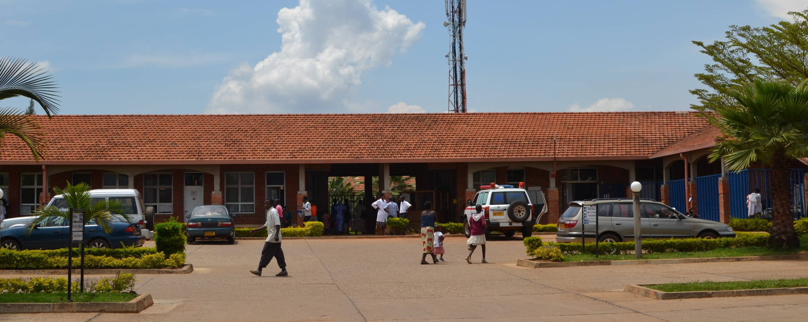
Metod
Kvalitativ studie: individuella intervjuer and grupp diskussioner
Forskningsassistent / Tolk
3 sjukhus i Kigali
Kvinnor med “near-miss” (n=47), nyblivna pappor (n=32), vårdpersonal (n=52)
Notes:
Jag spenderade total 12 månader I Rwanda under en 4 års period. Tilsammans med en forskninsassitent rekryterade vi informanter från tre olika sjukhus i Kigali. Vi rekrryterade kvinnor med så kallade “near-miss” vilket innebär kvinnor som nästan dör men överlever en komplikation under graviditet eller förlossning. Vi inkluderade både kvinnor som fick allvarliga komplikaitoner I tidig och I sen graviditet.
Vi intervjuade även deras partners och andra nyblivna pappor för att få deras perspektiv OCH även vårdpersonalen kring deras syn på ABORT

Slide 6
Background
Resultat
Rwandas mål
Minska
abort-relaterad dödlighet
“Institutionalisera” mödrahälsovården
Öka mäns
involvering
i mödrahälsa
?
?
?
Gräsrotsperspektivet
Notes:
Jag kommer att presentera huvudresultaten I förhållande till de olika initiativen

Slide 7
Background
Resultat
Rwandas mål
Minska
abort-relaterad dödlighet
Abort ses som kriminell handling
Rädsla för repressalier
Gräsrotsperspektivet
Notes:
Det var väldigt få som kände till förändringarna I abortlagen och de kvinnor som inte ville fortsätta sin graviditet hade sökt alternativ utanför det offentliga hälsosystemet.
Det var tydligt att abort sågs som en kriminell handling, vilket även drabbar kvinnor som får missfall.. Detta ledde till att många kvinnor drog sig för att söka rådgivning och post-abort vård och därför hann utveckla komplikationer och sökte vård när läget redan var allvarligt. Fleratalet av kvinnorna berättade också om sociala konskvenser, blev misstrodda och lämnade av sin partner eller förlorade jobbet pga aborten. En tjej hade till exempel blivit rapporterad till polisen, misstänkt av sina grannar för att ha gjort en abort. Det tåls att säga att många kvinnor i Rwanda sitter fängslade misstänkta för att ha genomfört en abort. Nångint markant i min forskning var att det verkade som att kvinnor gravida utanför äktenskap oftare blev misstrodda av sin omgivning och anklagade som ansvariga för sin abort än gifta kvinnor.

Slide 8
Background
Resultat
Rwandas mål
Minska
abort-relaterad dödlighet
Abort ses som kriminell handling
Rädsla för repressalier
Gräsrotsperspektivet
Notes:
Vad gäller vårdpersonalen så var det väldigt få som uttyckte ett stöd till att legalisera abort och det fanns en stor ovilja att bli beblandade med något annat än post-abort vård. Mycket av detta grundade sig I en rädsla för replessalier, eftersom en läkare, barnmorska eller sjuksköterska kan bli dömd som ansvarig för en abort.
Enligt vårdpersonalen så fanns det ett tydligt dilemma med att å ena sidan förväntas jobba enligt de etiska riktlinjerna och garantera tystnadsplikt, men att å andra sidan förhålla sig till de lagliga riktlinjerna som anser att en kvinna som provocerat fram en abort som kriminell och därför bör bli rapporterad till polisen
Även om de flesta av vårdpersonalen underströk att vården ska garantera att kvinnor ska kunna berätta sanningen utan att vara rädd för konsekvenser så fanns det inget tydligt samförstånd om en vårdgivare skall, eller inte skall, rapportera en kvinna och det verkade råda olika riktlinjer på olika vårdinrättningar.
En läkare jag intervjuade berättade:

Slide 9
Background
Resultat
Rwandas mål
Minska
abort-relaterad dödlighet
You are not supposed to say anything about a woman having an abortion to the police. But some healthcare workers are scared of being arrested for hiding information or they are fearful of condemnation just because of their religious beliefs, and they anyway go ahead and report the woman to the police”
Medical doctor, man, Paper IV
Notes:
Detta betyder att kvinnors tystnadsplikt inte är garanterad

Slide 10
Background
Resultat
Rwandas mål
Minska
abort-relaterad dödlighet
Kriminell stämpel på vårdbehov i tidig graviditet
Gräsrotsperspektivet
Notes:
Som slutsats så finns det en kriminell stämpel på vårdbehov I tidig graviditet.

Slide 11
Background
Resultat
Rwandas mål
“Institutionalisera” mödrahälsovården
Förlossning på en vårdinrättning är obligatoriskt
Suboptimal vård
→ upprepad sökning av vård
→ traditionell medicin
Gräsrotsperspektivet
Notes:
Bland informanterna uppfattades det som obligatoriskt att gå på åtminståne ett mödrahälsovårdsbesök och att föda barn på en vårdinrättning. För att undvika böter följdes denna ”regel” och man undvek därför att föda barn i hemmet.

Slide 12
Background
Resultat
Rwandas mål
“Institutionalisera” mödrahälsovården
Förlossning på en vårdinrättning är obligatoriskt
Suboptimal vård
→ upprepad sökning av vård
→ traditionell medicin
Gräsrotsperspektivet
Notes:
Samtidigt som det är obligatoriskt att föda barn på en vårdinrättning har vården stora brister.
Många av mina informanter hade sökt vård flera gånger för samma symptom utan att få hjälp, eller blivit utskrivna innan de var helt återställda, och med otillräcklig information vilket ledde till att vissa av kvinnornas near-miss hände efter att de redan fått vård en gång.
Det fanns en tydlig brist I kommunikationen och många kvinnor berättade om respektlöst bemötande från vårdpersonalen..
Dom här erfarenheter skapade en misstro mot den offentliga mödrahälsovården. Detta var även en anledning för att kvinnor sökt råd hos en healer, traditionell barnsmorska eller genom att ta traditionell medicin. Många har stark tillit till traditionell medicin och tog det som en förebyggande åtgärd för att underlätta förlossningen, t.ex som denna kvinna…..

Slide 13
Background
Resultat
Rwandas mål
“Institutionalisera” mödrahälsovården
I was due but my contractions had not started and I knew that if you go to [the clinic] without contractions, they are not going to help you. My husband bought a small dose of traditional medicine made from herbs. It helped me. If I hadn’t taken that medicine, I wouldn’t have given birth.
37-year-old, ‘near-miss’, Paper I
Gräsrotsperspektivet
Notes:
…som hade fött sitt tredje barn:
Forskning tyder dock på att dessa mediciner kan vara ganska starka och öka risken för komplikationer hos fostret eller livmoderbristning

Slide 14
Background
Resultat
Rwandas mål
“Institutionalisera” mödrahälsovården
Påtvingad användning av (suboptimal) vård
Gräsrotsperspektivet
Notes:
Som slutsats så finns det en påtvingad användning av suboptimal vård

Slide 15
Resultat
Rwandas mål
Öka mäns
involvering
i mödrahälsa
Manlig medföljare ett krav för första mödrahälsovårdsbesöket
Begränsad inkludering av män
Gräsrotsperspektivet
Notes:
Det var väldigt tydligt att initiativet att testa mannen för HIV vid kvinnans första besök har slått över till att bli ett krav och att kvinnor blev nekade vård om dom kom ensamma. Till exempel en kvinna berättade:

Slide 16
Resultat
Rwandas mål
Öka mäns
involvering
i mödrahälsa
[The health care providers] would never receive you without a husband. The women who do not go with their husbands have to come with some other male person – it can be your brother, your neighbor or friend – but you have to make it look like the person is your husband
35-year-old woman, Paper II
Notes:
[The health care providers] would never receive you without a husband. The women who do not go with their husbands have to come with some other male person – it can be your brother, your neighbor or friend – but you have to make it look like the person is your husband

Slide 17
Resultat
Rwandas mål
Öka mäns
involvering
i mödrahälsa
Manlig medföljare ett krav för första mödrahälsovårdsbesöket
Begränsad inkludering av män
Gräsrotsperspektivet
Notes:
Samtidigt så blev männen endast inkluderad till viss mån. När en man gick tillsammans med sin partner till mödrahälsovården eller förlossningen var han inte välkommen in och många upplevde att de fick begränsat med inforomation.

Slide 18
Resultat
Rwandas mål
Öka mäns
involvering
i mödrahälsa
Mäns deltagande krävs men avfärdas
av mödravården
Gräsrotsperspektivet
Notes:
Som slutsats så krävs men avfärdas samtidigt mäns deltagande av mödravården

Slide 19
Slutsats
Rwandas mål
Minska
abort-relaterad dödlighet
“Institutionalisera” mödrahälsovården
Öka mäns
involvering
i mödrahälsa
Paradoxer
Kriminell stämpel på vårdbehov i tidig graviditet
Påtvingad användning av (suboptimal) vård
Mäns deltagande krävs men avfärdas
av mödravården
Gräsrotsperspektivet
Notes:
Resultaten visar på några paradoxer i Rwandas strävan efter förbättrad mödrahälsa.
För att förbättra mödrahälsa i Rwanda är det önskvärt att implementera den nyligen ändrade abortlagen och jobba aktivt för att bryta stigmat kring abort.
Det är nödvändigt att förbättra kvalitén av mödrahälsovården och Särskild fokus bör ligga på att säkerställa en respektfull interaktion mellan patienter och personal.
Det är önskvärt att förbättra inkludering av män under graviditet och förlossning, men se till att det inte sker på bekostnad av kvinnors egenmakt.

Slide 20
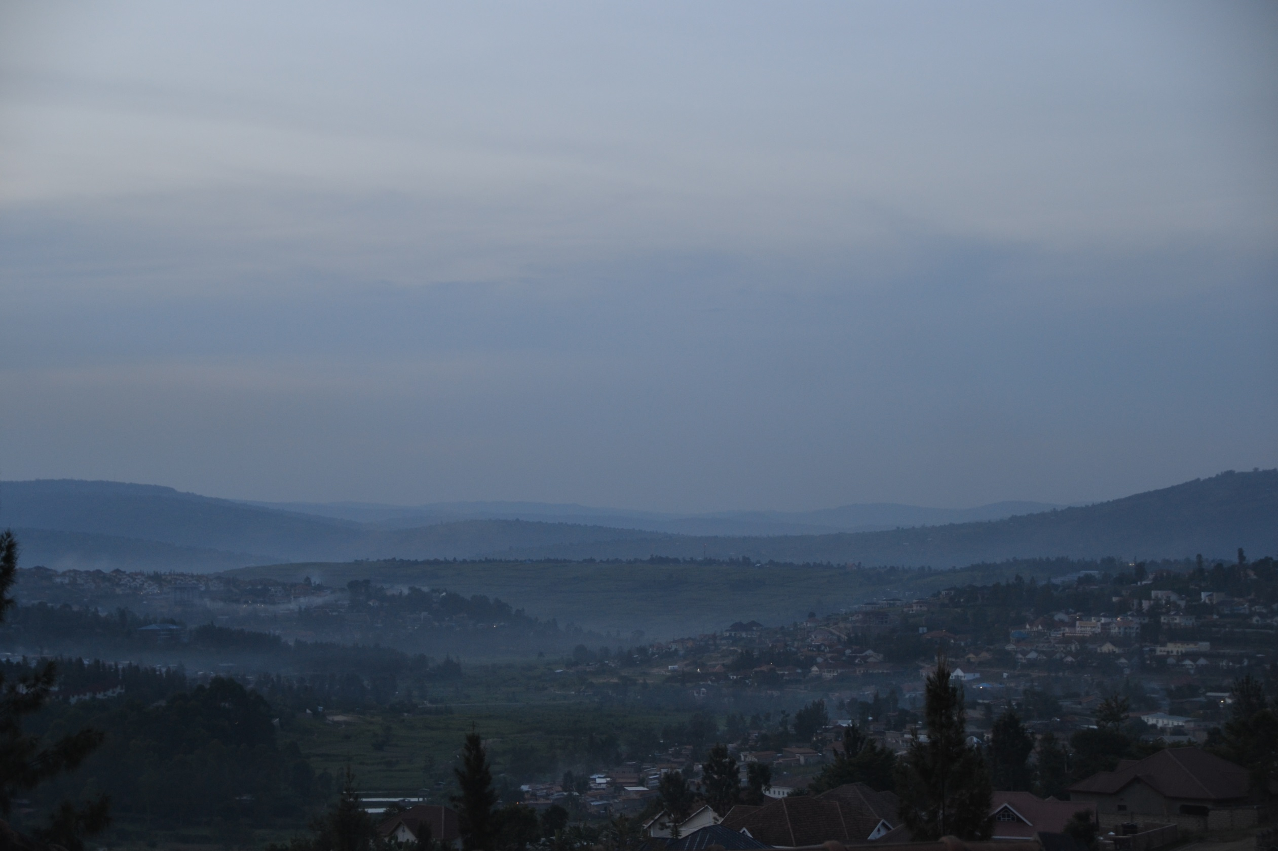
Tack!
Jessica Påfs, PhD
jessica@pafs.se

Slide 21
Påfs J, et al. (2016) Beyond the numbers of maternal near-miss in Rwanda – a qualitative study on women’s perspectives on access and experiences of care in early and late stage of pregnancy. BMC Pregnancy and Childbirth, 16:257.
Påfs J, et al. (2015) ‘They would never receive you without a husband’: Paradoxical barriers to antenatal care scale-up in Rwanda. Midwifery, 31:1149-1156.
Påfs J, et al. (2016) ‘You try to play a role in her pregnancy’ – a qualitative study on recent fathers’ perspectives about childbearing and encounter with the maternal health system in Kigali, Rwanda. Global Health Action, 9:31482.
Påfs J, et al. (2016) Occupational stigma and the liberalized abortion law in Kigali, Rwanda – a qualitative study exploring healthcare providers’ perspective. Submitted.

